Slide 1
大中票券債券市場展望雙週報
2024/09/09
Peter Tsai

Slide 2
市場回顧
最近二週，美債利率在八月底曾反彈至3.90%上方，但因後續公布的7月PCE溫和上漲，且九月降息在即，利率再度回跌。最新公布的8月就業報告，則是基本確定FED將降息，但是市場對降息幅度仍有分歧。上週五美債10y利率收在3.708%。台灣公債利率受到美債利率走跌影響而跟隨下跌，盤勢交易清淡，但初級市場標售需求仍佳，不過若考量養券成本仍高，台債操作不宜過度追多。截至上週五，10y利率收在1.53%，5y收在1.46%。

Slide 3
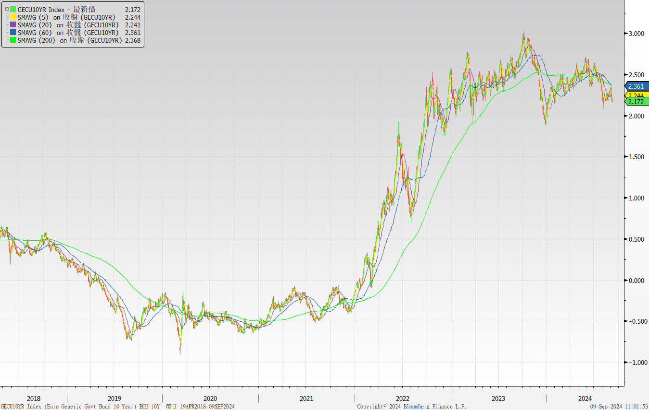
歐債十年期利率走勢圖

Slide 4
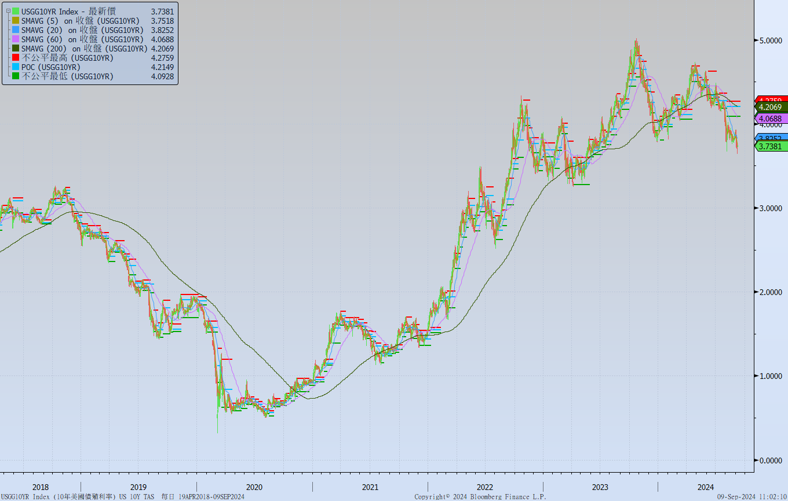
美債十年期利率走勢圖

Slide 5
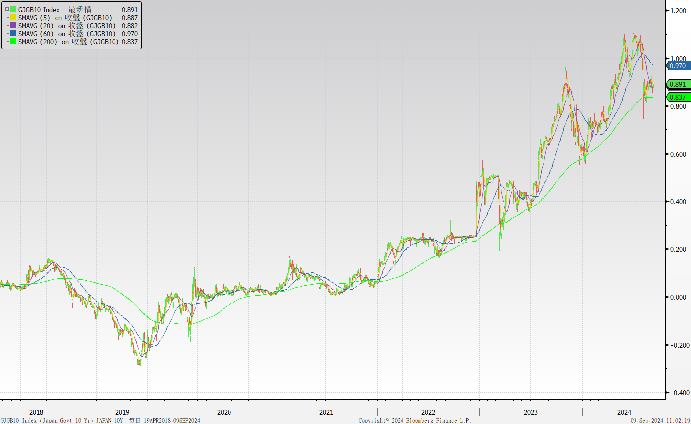
日債十年期利率走勢圖

Slide 6
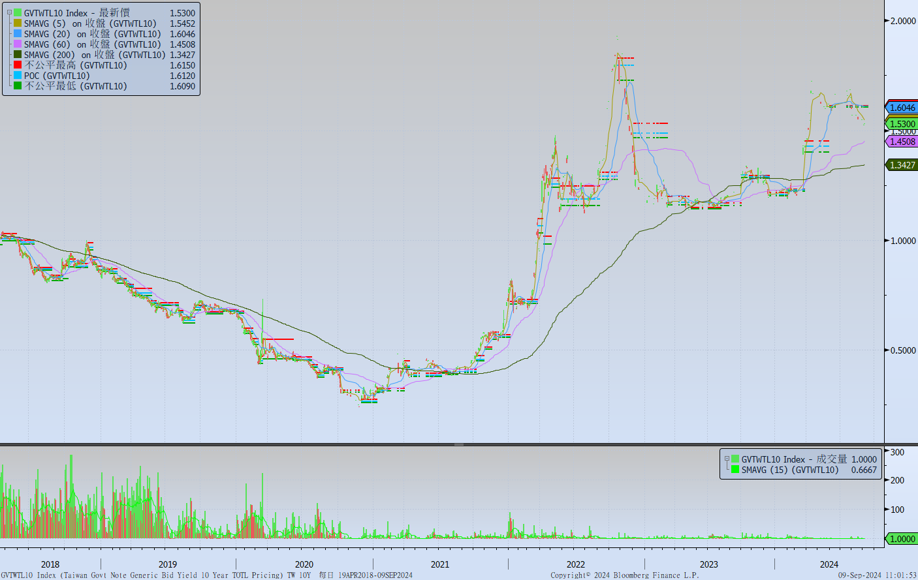
台債十年期利率走勢圖

Slide 7
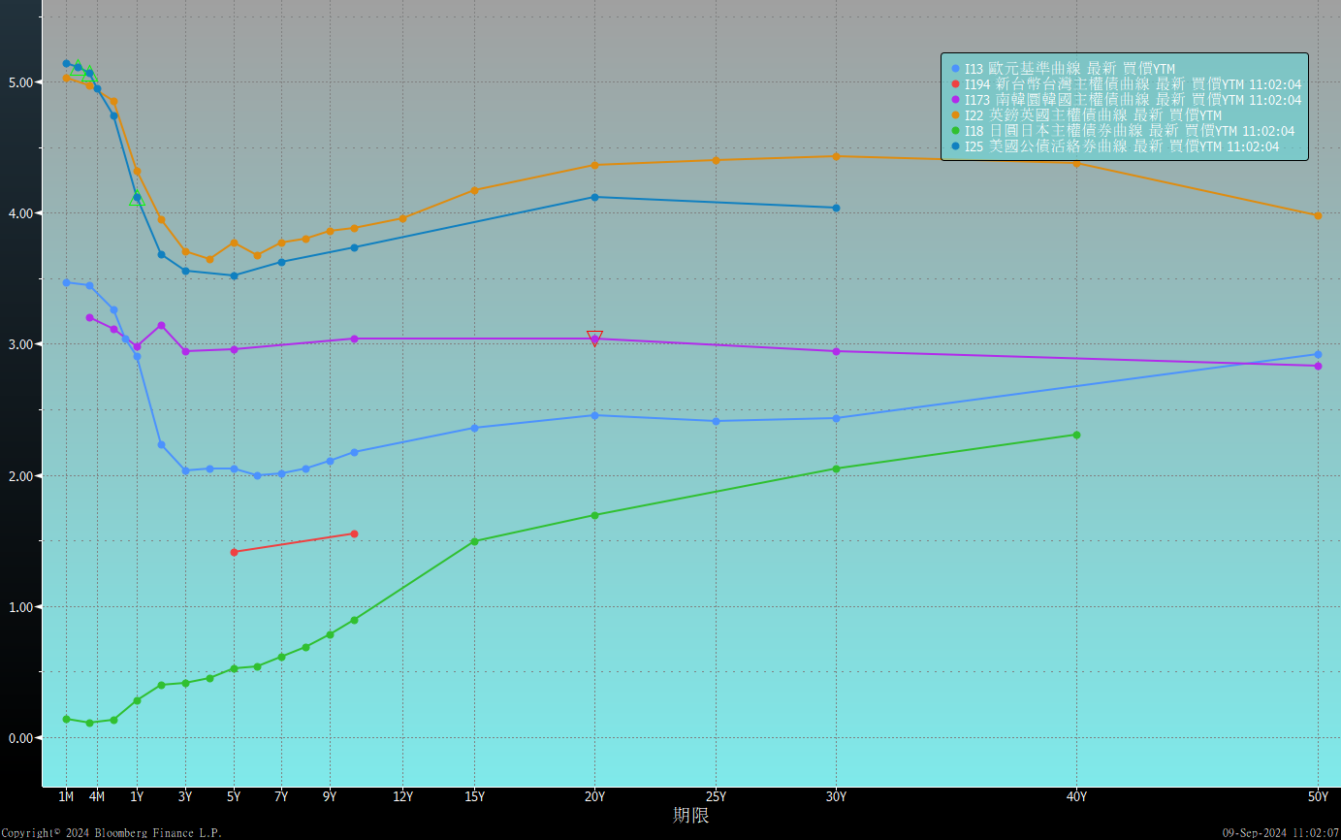
主要國家殖利率曲線

Slide 8
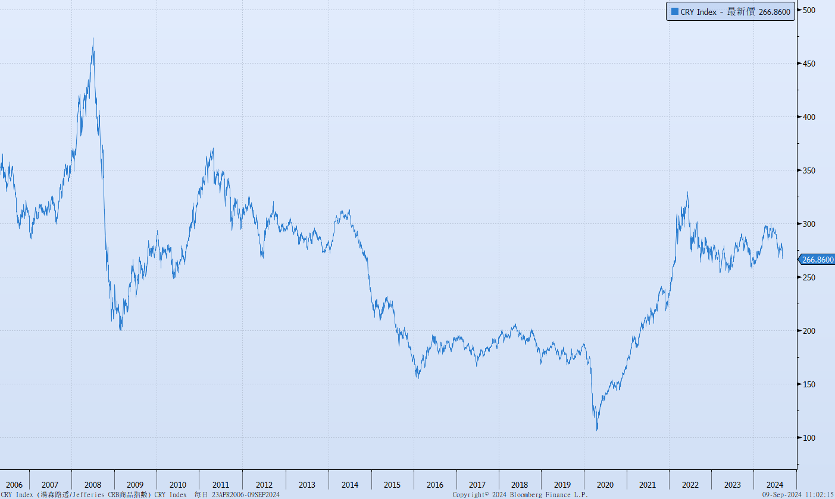
原物料指數

Slide 9
美國GDP成長率

Slide 10
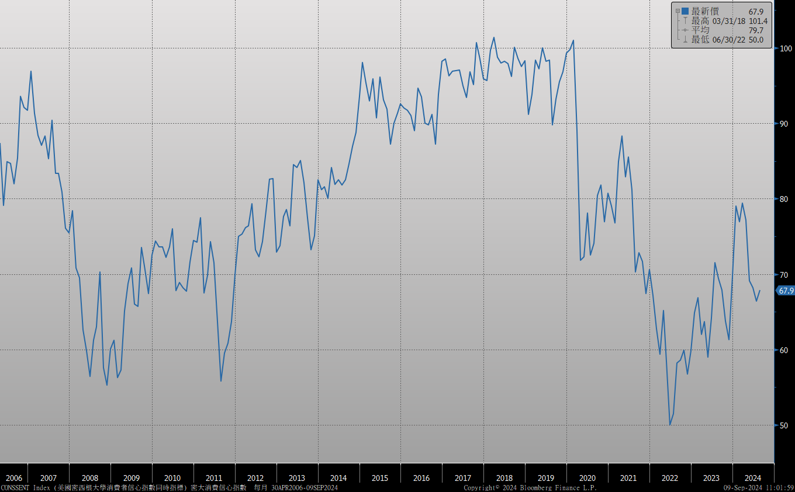
密大消費信心

Slide 11
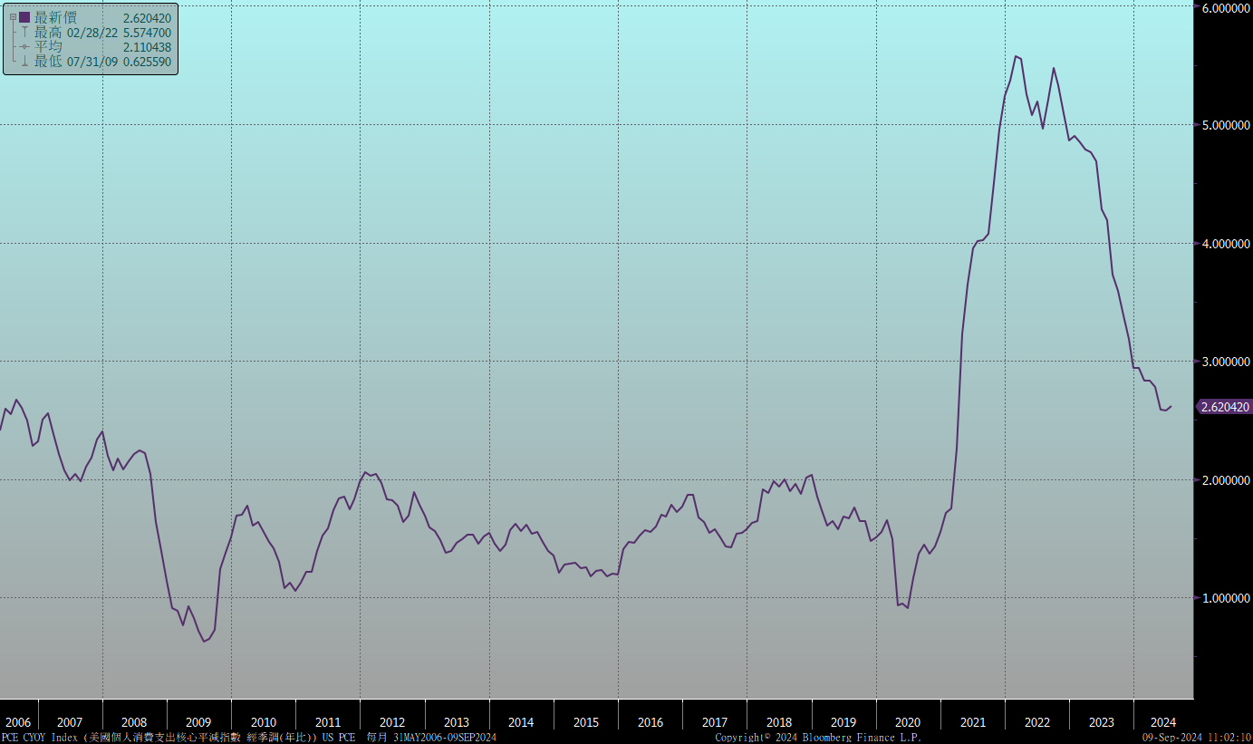
美國個人消費支出核心平減指數 經季調(年比)

Slide 12
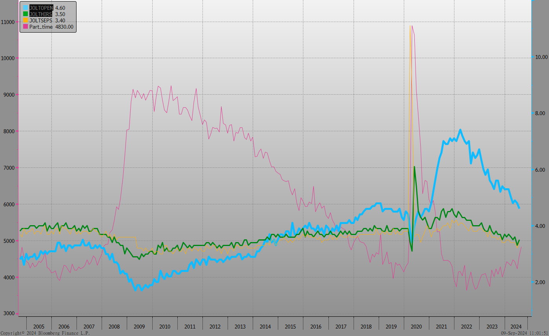
美國就業情況

Slide 13
美國非農就業人數

Slide 14
美國新屋及成屋銷售

Slide 15
ISM指數

Slide 16
SOFR OIS

Slide 17
經濟數據預報

Slide 18
市場展望
從利率走勢看，美債10y利率仍處在下降通道中。九月的FOMC降息，可能有利多出盡的盤勢，美債殖利率可能出現反彈。
經濟數據方面，即將公布美國8月CPI與PPI數據，預料年增率持平或放緩；另將公布美國9月密大消費信心指數。其它尚有德國9月ZEW調查。美債利率在8月CPI公布前，仍有較大幅的震盪的機會，市場對聯準會後續降息幅度逐漸偏向每次2碼的空間，但債券科認為美國經濟數據仍穩健，緩慢降息使過高的利率回到正常才是FED的期待，降息2碼的幅度有過激之虞。台債市場，公債殖利率仍跟隨美債利率走低，養券空間相對被壓縮，台灣經濟成長佳，台灣央行態度偏向緊縮的看法不變，操作上不宜追多。債券科操作上，建議仍以數據為主，美元債利率逢高布局，台幣債則以初級投標為主。

